Slide 1
Литература
Я хIуруцIли я муэрли
ХIуни чебаэс хIейруд,
Улка саб тамашала,
Дахъал хабурти дурул.
Лебил дунъя багьахъес
Дахъал гунзри кайцIахъу,
ГIякьлучевси ветаахъес
НасихIятуни дуру.
Литератураличи
Диги имцIабирехIе,
Ил улкакад гьамадли
Нуша къяйцIкадулхъехIе.

Slide 2
Абз -хIяз
«Литературала улкакад архIя»

Slide 3
Абзла мурадуни:
ДурхIни-ургаб абз дураберкIни;
Литератураличи диги адикьни;
Литературала шайчибси касибси багьуди кагахъни.

Slide 4
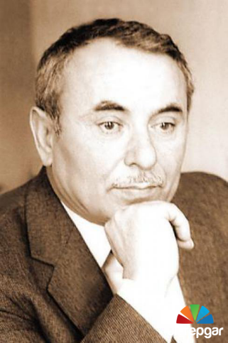
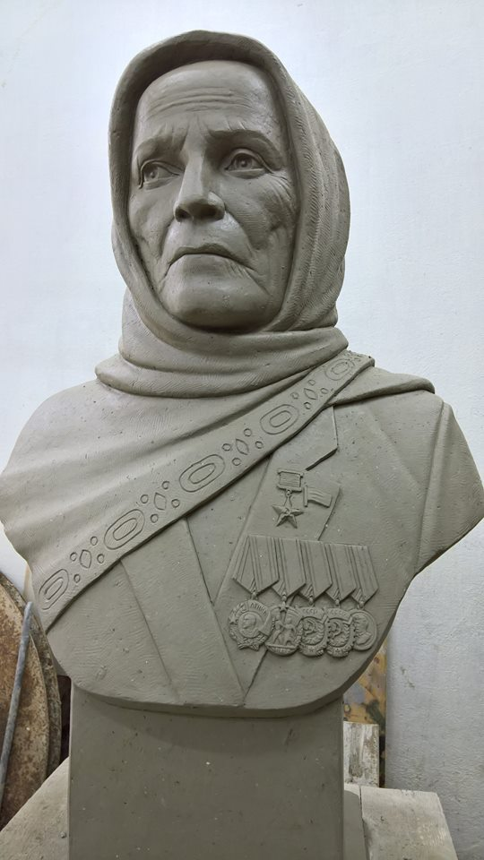
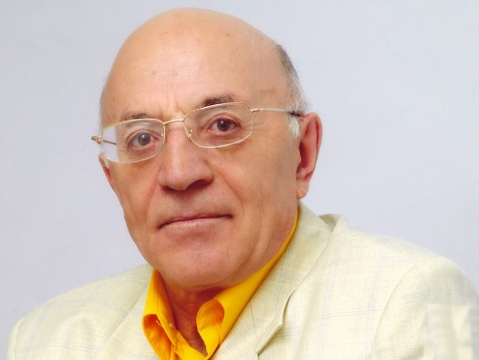
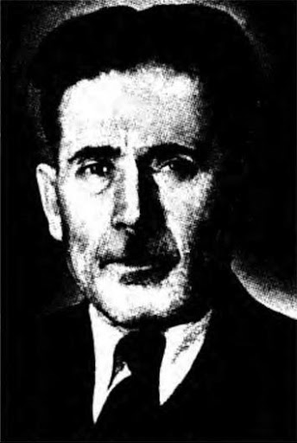
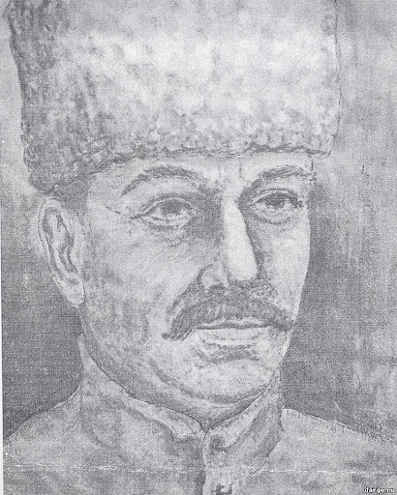
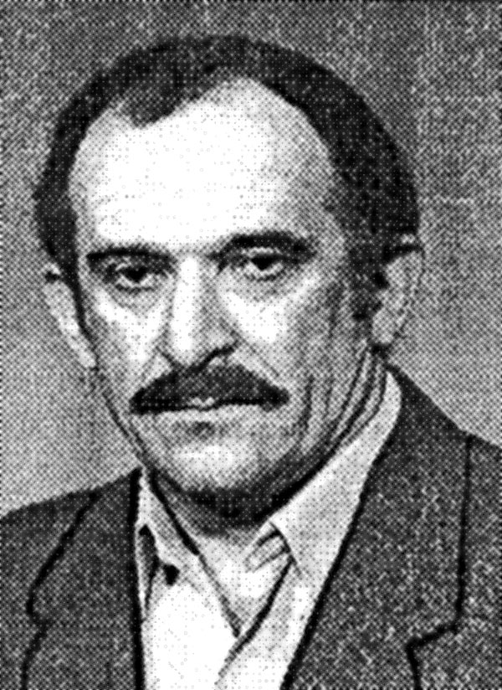
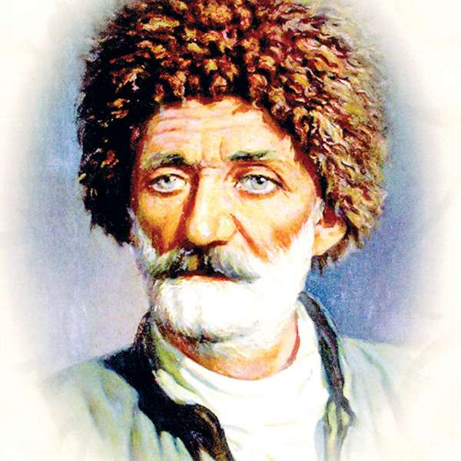
1. Писатель – хабардерхурси адам.

Slide 5
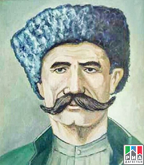
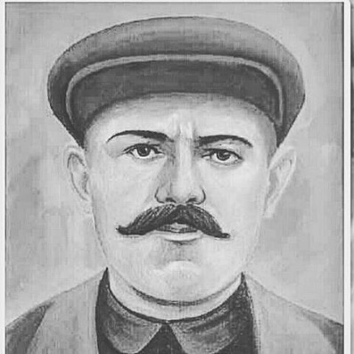
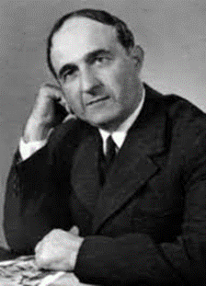
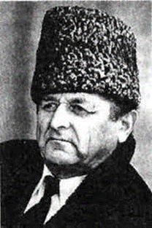
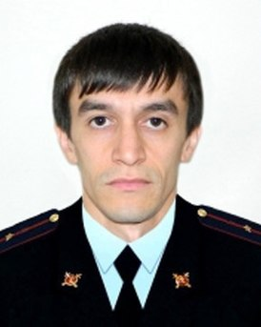
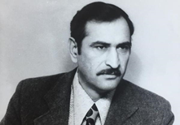
1. Писатель – хабардерхурси адам.

Slide 6
2. Убелчидиубти буралаби.
А) Разидешли вайдеш лебху.
Б) ГIягIнити биса гьарилличи далхIейкили дирар.
В) Пашманиубси разира хIейрар.
Г) Гушиайчи мавкуд, вируцадхIи мавзуд.
Д) Вайгъубзни азгъиндешли бубкIахъу.
Е) Янилизив хIевзуси, дуцIрумлизив хIевкар.
Е) ХIевзуси гуширар.
Ж) ГушхIели хIеберкунси дарман хIебирар.

Slide 7
Чинарра хIуша, география баланти?
А) Даргала шила улизиб суал леб. Ил дев бурая.
Б) Даргала шила улизир Латинская Америкала улкала ура чи ибси суалла
девра лер. Се у саби ил?
В) Сегъуна шила у берка уличил цугбиркура?
Г) Даргала чиди шила улизиб цIедешла уличил цугси биркIан леба?

Slide 8
Произведениела у бурая.
А) Вайти сари уктемдеш,
ГIеббиахъу убяхIдеш.
ГIякьлучевсила бирар
Гьар мурталра чедибдеш.
В) –Тимурли дурхIялизи хьарбаиб:
-Балулрив хIуни, хIу чила гьала тIашизурлирил?
-Балулра, - иб дурхIяли, - хIу Тимур сайри, лерил
ванзурбира халкьанира гъарали дурцуси.

Slide 9
4. Произведениела у бурая.
Б) ВегIли балхIебалуси
АхIен хIянчи бируси,
ГIягIниагарта виркьайс
ИкI саби бетаурси.
Г) – Хъули адацибхIели, бисути хьунул адамти чебаира.
Хъа дайлав варгьи чебушибси Атаев кайхьири.
БекIла мякьла кайили, чидил-сайрил ухънани
ясин бучIулри. Атаев вебкIниличи нуша шакдикира.

Slide 10
5. Чичила сари ишди тугъи?
А) ТIяхIдухъунти урчазиб
Урчила ника арцла,
Ахъдуцибти гъуцазиб
Гъуцла кьяли мургьила.
Къирбирули душманти,
Кайсули турли гьуни,
КатIунри хIунтIен байрахъ
Чумра шилизи хIуни.
Б) Валлагь, аллагьличира
Сецад гьимдукIадалра,
ХIералтас хIушаб хIялал,
Кьурбан къачала диъван,
Варили бутIа-бутIа
Хъали-хъайгIи утIасра,
ХIералтас гьалмагъ хIялал
ХIушагъунти вайгъубзнас!

Slide 11
6. Суалтас жавабти дурая.
- Батирайла нешлис чи бикIара?
- И.Къазакъла юлдаш чи сайри?
- Р.Нуров акIубси ши?
- Сергокъалала районна ГIяймаумахьила шилизив акIубси поэт?
- Чум девла словарь дураиба С.ГIябдуллаевли?

Slide 12
7. Масхарала суалти.
1) БерхIи ва дуги селичирли тамандирулив?
2) Ванзала дайлаб се леба?
3) Жузла бехIбихьудлизиб се иргъехIе нушани?
4) Дарсла бехIбихьудлизиб се иргъехIе нушани?
5) БегIла къантIси баз чиди саби?
6) Чиди базлизиб халкь камли гъайбикIара?

Slide 13
8. Капитантала конкурс.
а | д | а | м
 |  |  | у
 |  |  | хъ
 |  |  | и
кь | а | м | а
а | д | а | м

